Slide 1
제14장 C++ 파일 입출력 응용
다양한 입출력 예제를 만들어 봅시다

Slide 2
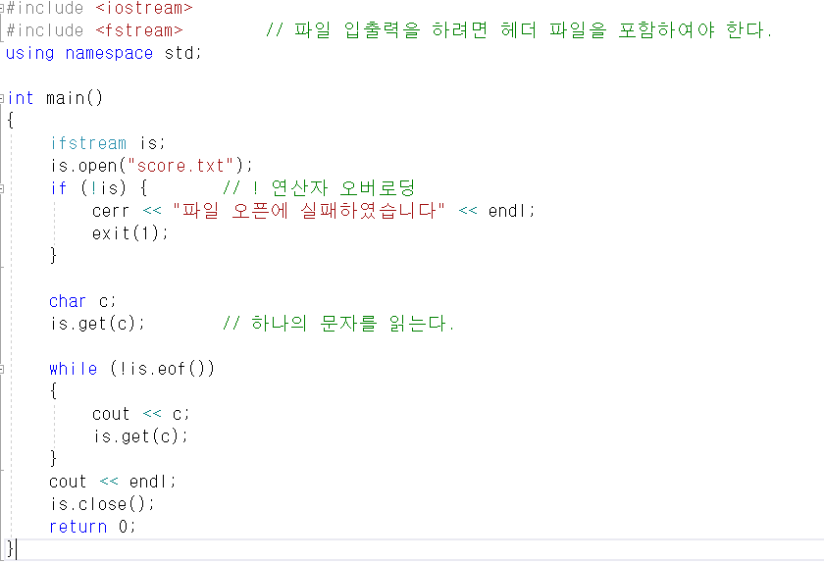
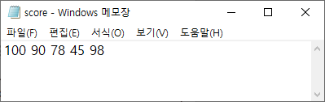
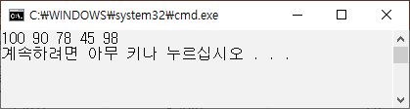
1. 파일의 데이터를 모니터에 출력

Slide 3
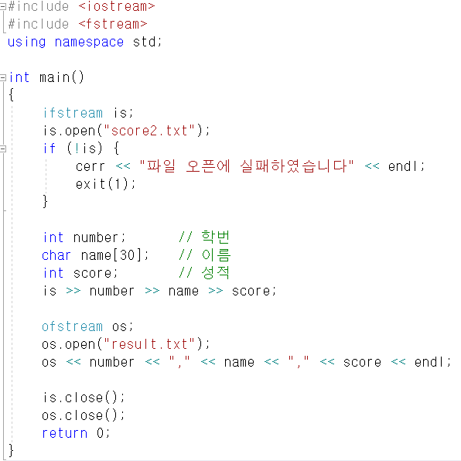
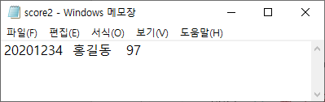
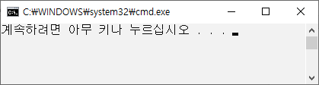
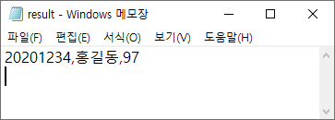
2. 원본 내용을 수정하여 대상 파일에 저장하기

Slide 4
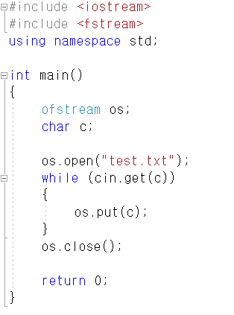
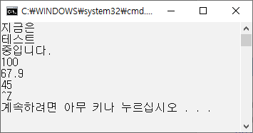
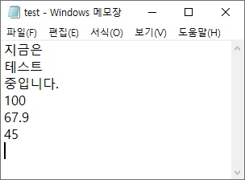
3. 키보드로 입력한 데이터를 파일에 저장

Slide 5
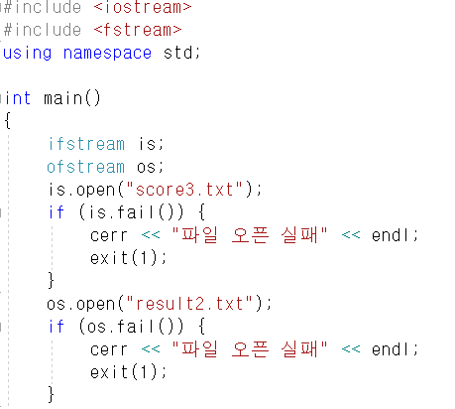
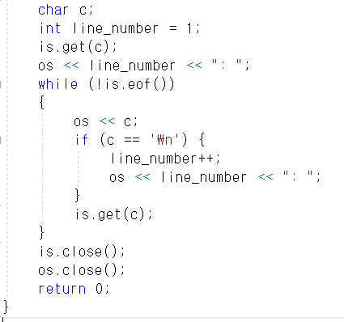
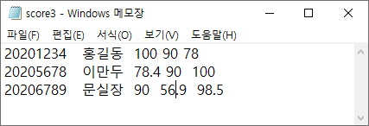
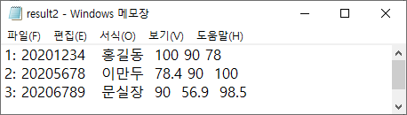
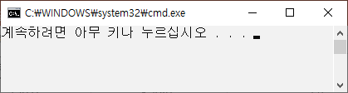
4. 라인 번호를 대상 파일에 추가

Slide 6
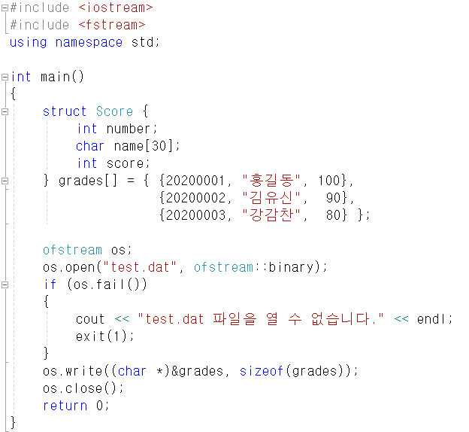
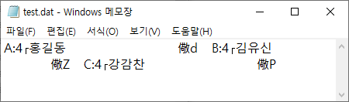
5. 구조체 배열에 저장된 데이터를 파일에 저장

Slide 7
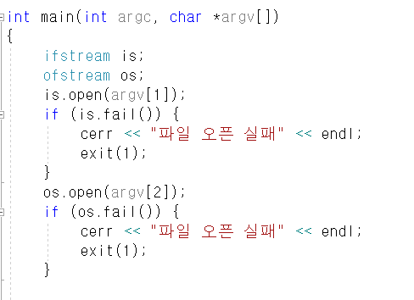
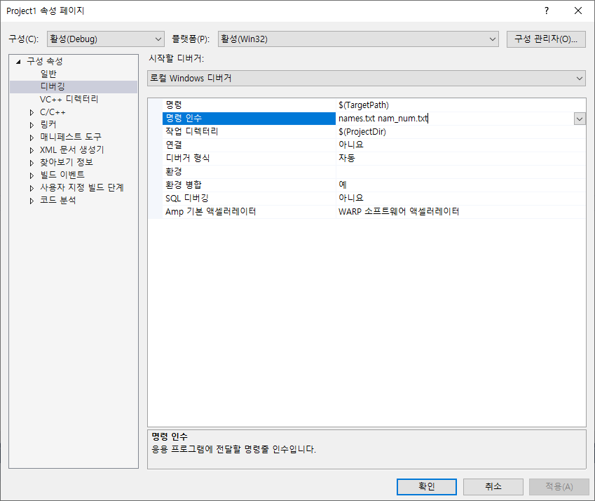
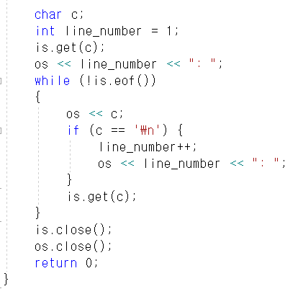
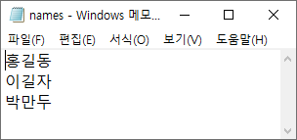
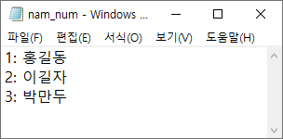
6. 명령어 라인에서 파일 복사
C:\> Project1 names.txt nam_num.txt

Slide 8
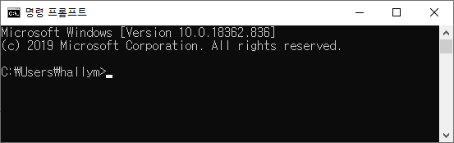
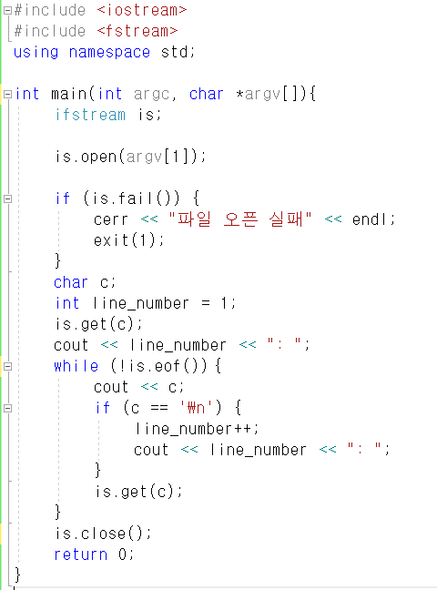
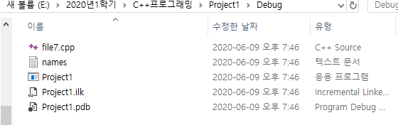
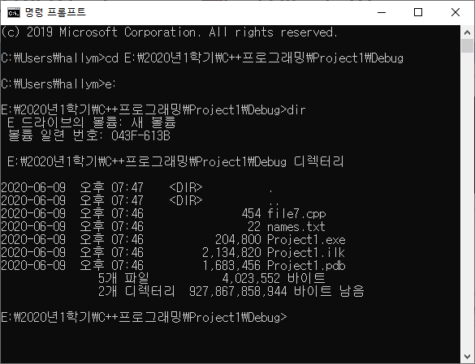
7. 명령어 라인에서 소스를 확인해 보자

Slide 9
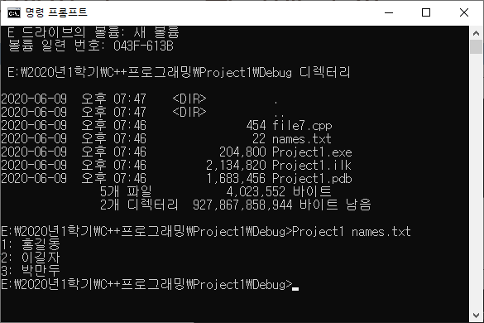
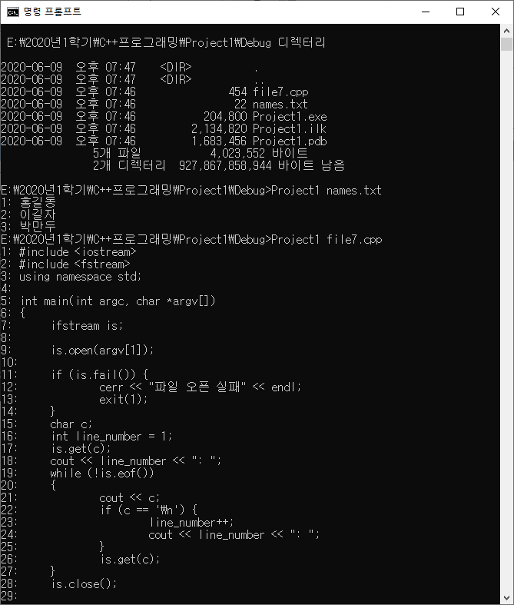
7. 명령어 라인에서 소스를 확인해 보자(계속)

Slide 10
수행 과제(14)
[과제] 강의자료에서 설명한 총 7개의 예제를 직접 프로그램 한 후 그 결과와 소스를 제출하세요.
제출일 : 2020년 06월15일 월요일 ~ 06월21일 일요일 23시59분까지
제출장소 : 한림 스마트 컴퍼스(https://smart.hallym.ac.kr) 해당 과목 [과제]란에 제출하시면 됩니다. (제출시 제목란에 “여러분의 학번이름”을 쓰시고, 파일을 전송하시면 됩니다.)

